Slide 1
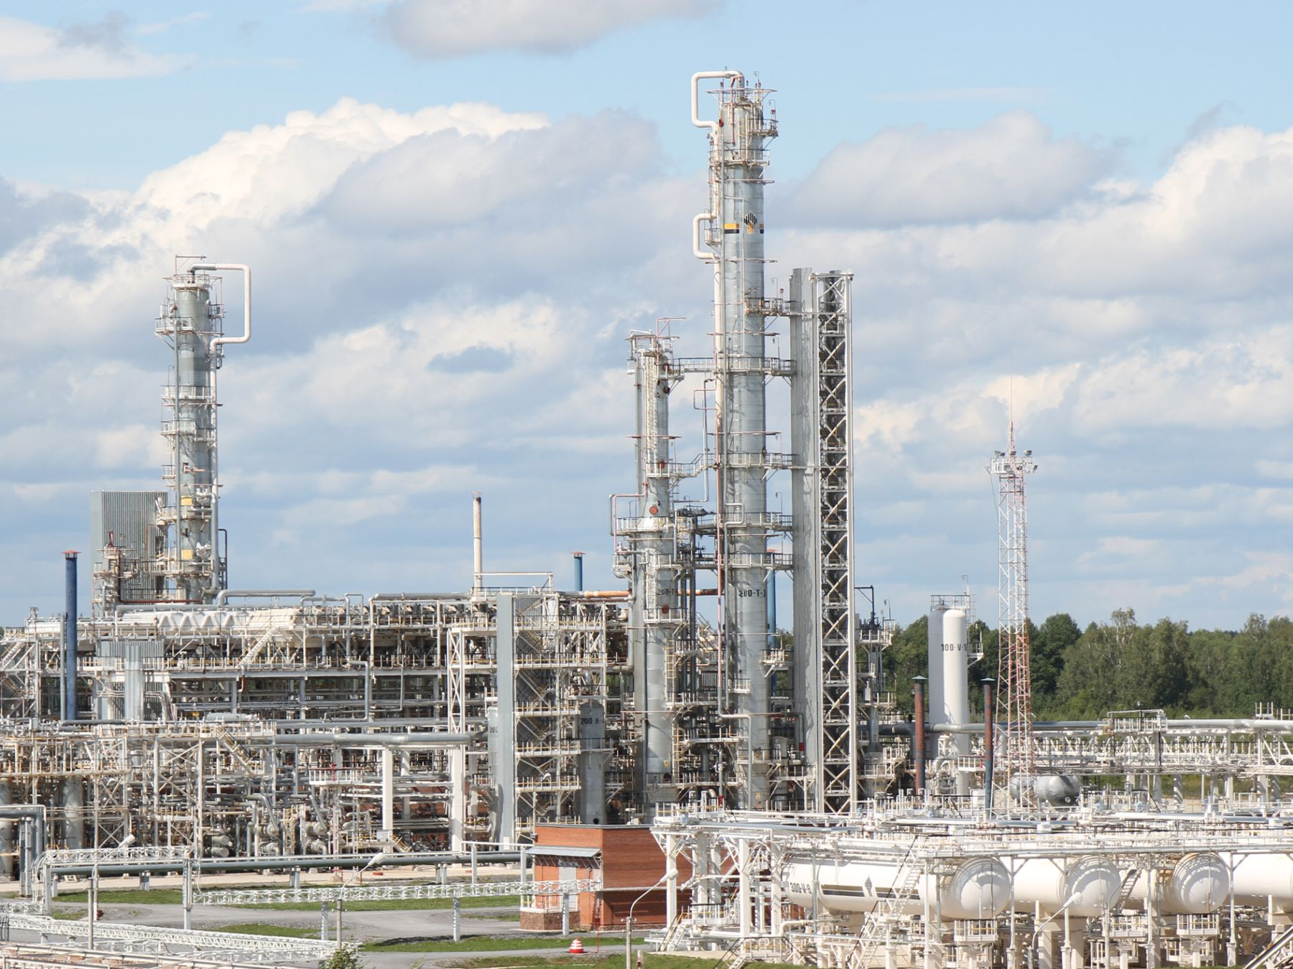
АЧИНСКИЙ НЕФТЕПЕРЕРАБАТЫВАЮЩИЙ ЗАВОД

Slide 2

ПРОИЗВОДСТВЕННАЯ СТРУКТУРА АО «АНПЗ ВНК»
АО «АНПЗ ВНК»
Заводоуправление
Цех №1
По первичным процессам
Цех №6
Энергопроизводства
Цех №9
Ремонтно-
механический
Цех №13
Транспорта
и механизации
Цех №3
По вторичным процессам
Цех №7
По эксплуатации
электрооборудования
Цех №11
Центральная
заводская лаборатория
Цех №14
База оборудования
Цех №4
Глубокой
переработки нефти
(строится)
Цех №8
Очистных сооружений
Цех №16
Водоснабжения и
водоотведения
Цех №17
По товарно-сырьевому
производству и отгрузке
нефтепродуктов

Slide 3
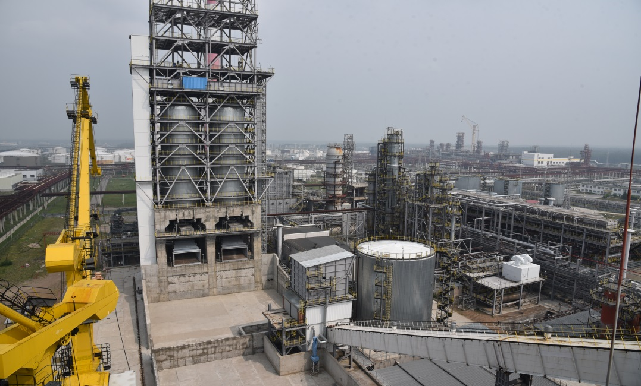
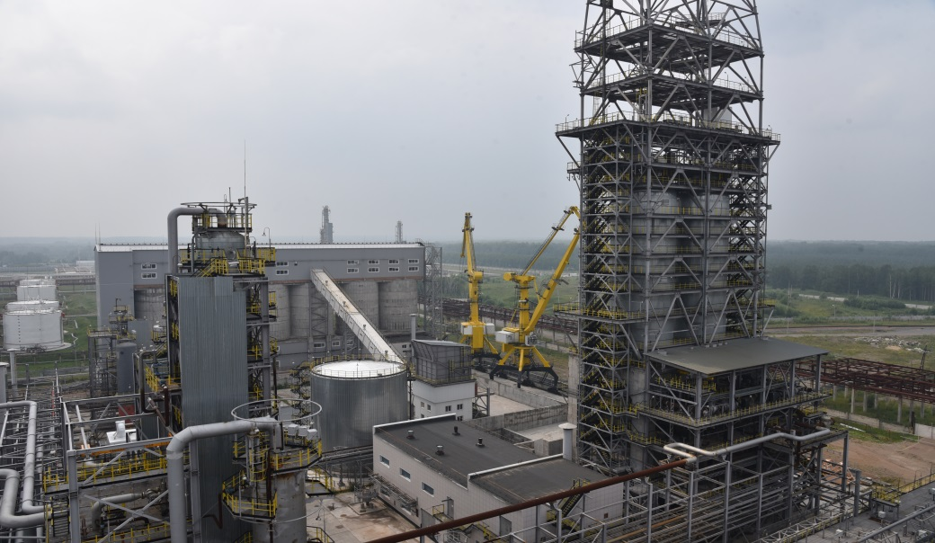
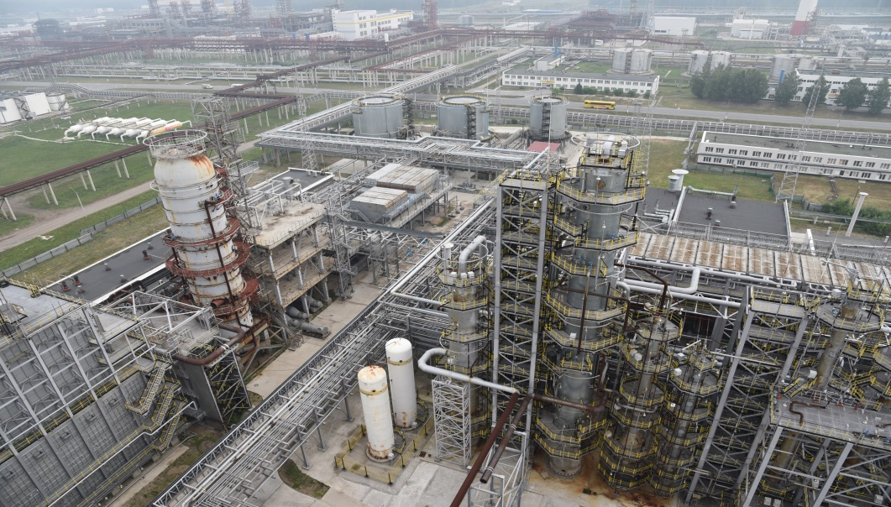
ПЛАНИРУЕМОЕ КОЛИЧЕСТВО ВНОВЬ СОЗДАННЫХ РАБОЧИХ МЕСТ В АО «АНПЗ ВНК»
Всего планируется создать на АО «АНПЗ ВНК»:
Комплекс производства нефтяного кокса – 138 рабочих мест
Комплекс Гидрокрекинга – 216 рабочих мест
ОЗХ Комплекса Гидрокрекинга – 537 рабочих мест
Всего 891 рабочее место

Slide 4
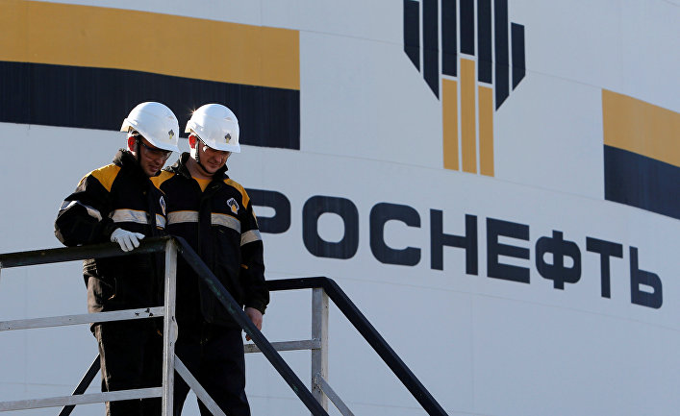
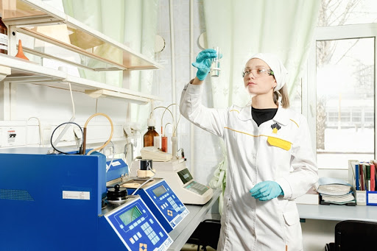
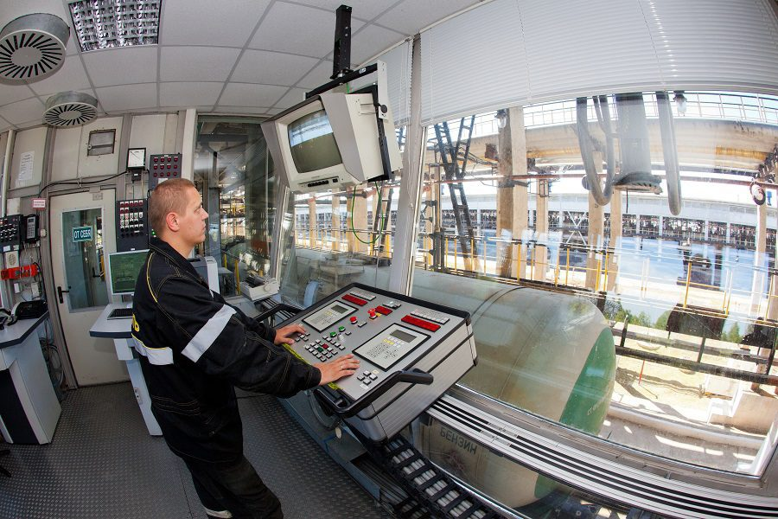
ПРОФЕССИИ, ВОСТРЕБОВАННЫЕ В АО «АНПЗ ВНК»
Наиболее востребованные рабочие профессии
Оператор технологических установок
Машинист технологических насосов;
Машинист компрессорных установок;
Оператор товарный;
Лаборант химического анализа;
Слесарь по ремонту технологических установок;
Аппаратчик воздухоразделения;
Аппаратчик химводоочистки;
Слесарь – ремонтник;
Пробоотборщик;
Электромонтер по ремонту и обслуживанию электрооборудования;
Токарь.

Slide 5


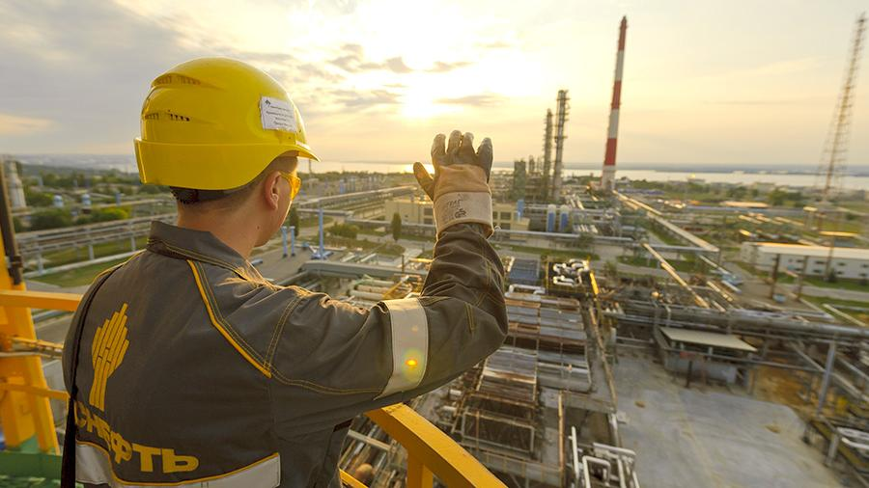
СОЦИАЛЬНЫЕ ПРОГРАММЫ АО «АНПЗ ВНК»
Добровольное медицинское страхование, страхование от несчастных случаев;
Санаторно-курортное оздоровление, Оздоровление в ДОЛ «Шира»
Образовательные беспроцентные займы;
Предоставление работникам жилых помещений в наем (служебное жилье);
Предоставление работникам целевых займов при ипотечном кредитовании;
Программа «Управляй здоровьем – живи дольше!»
НПФ «Эволюция».

Slide 6

ПРЕДЛАГАЕМЫЙ УРОВЕНЬ ЗАРАБОТНОЙ ПЛАТЫ
ПО ОСНОВНЫМ РАБОЧИМ ПРОФЕССИЯМ
Профессия | Начальный уровень ЗП с учетом допуска к самостоятельной работе |  | ЗП после пуска объекта
 | 4 разряд | 5 разряд | 4 разряд | 5 разряд | 6 разряд
Машинист компрессорных установок | 44 131 | 52 083 | 61 897 | 73 434 | 84 758
Машинист технологических насосов | 44 955 | 53 067 | 59 608 | 70 589 | -
Оператор технологических установок | 48 795 | 57 660 | - | 92 874 | 106 788
Лаборант химического анализа | 38 370 | 45 193 | 51 327 | 60 688 | -
Оператор товарный | 44 955 | 53 067 | 59 608 | 70 589 | -
Электромонтер по ремонту и обслуживанию электрооборудования | 42 760 | 50 442 | 56 847 | 67 289 | 77 458
Слесарь по ремонту технологических установок | 44 680 | 52 739 | 59 263 | 70 177 | 80 807

Slide 7
Как правильно заполнить резюме?
Прикрепить фотографию (в деловом стиле!)
Обязательно указать год окончания учебного заведения, специальность и квалификацию (строго в соответствии с дипломом)
При наличии дополнительного образования обязательно указать разряд (строго в соответствии с квалификационным удостоверением)
Обязательно указать номер телефона! При изменении номера телефона необходимо обновить резюме!
При наличии трудовой деятельности – указать периоды работы, место и должность.
При отсутствии трудового опыта – указать место прохождения практики на заводе.
Указать личные достижения, участие в конференциях и конкурсах, увлечения и хобби, наличие водительского удостоверения, служба в армии.
Поставить отметку о согласии на обработку персональных данных
Отправить резюме на эл. адрес resume@achnpz.ru

Slide 8

Контакты работников кадровой службы
АО «АНПЗ ВНК»
Стрельцова Марина Александровна
ведущий специалист отдела обеспечения персоналом
телефон 8 965 916 29 69, 8 (39159) 5-36-26
электронная почта MAStreltsova@anpz.rosneft.ru
Резюме направлять на электронный адрес:
resume@achnpz.ru

